Slide 1
Ensayo de rugosidad
•Aranda Oyarce Jhon Paul
•Torres Espinoza Lisett Geraldine
•Vasquez Llocclla Alvaro Jhoel

Slide 2
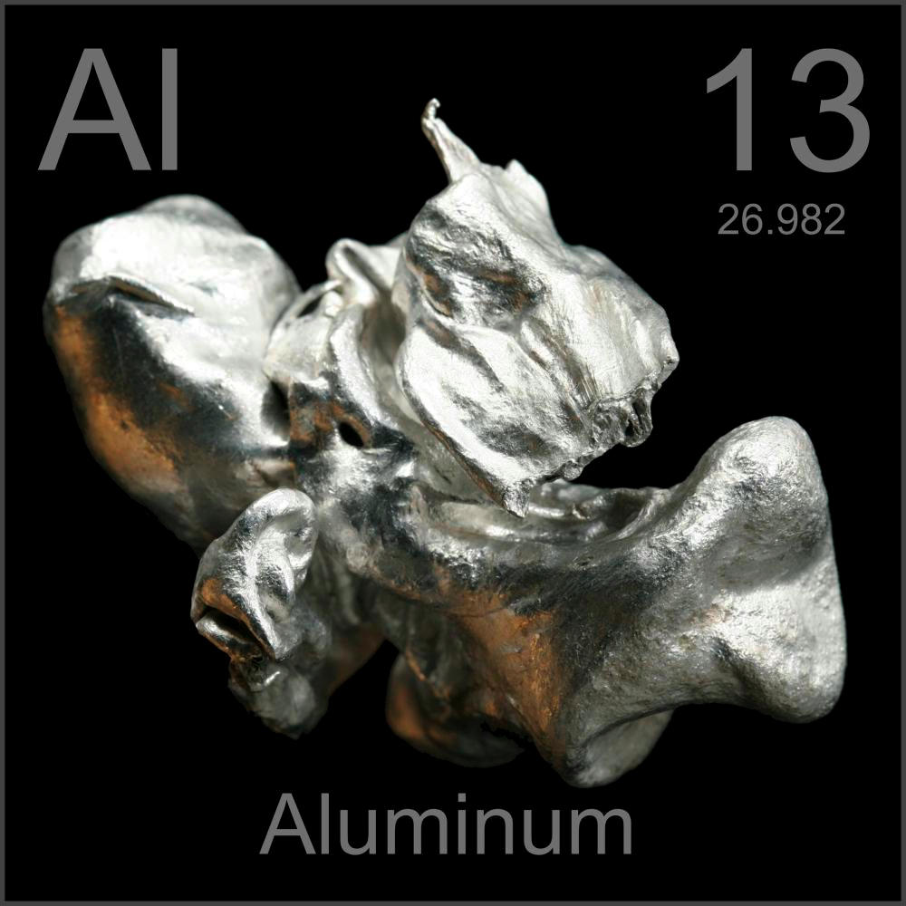
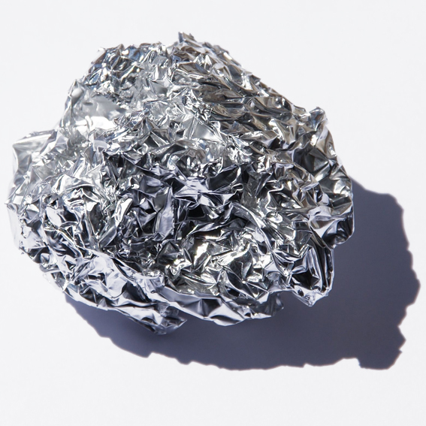
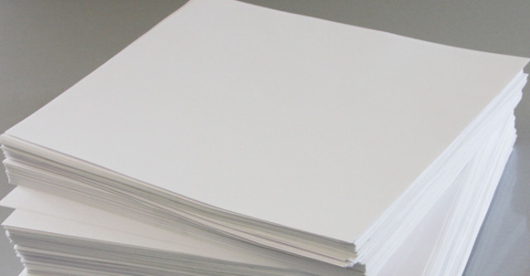
DESCRIPCIÓN DE LOS MATERIALES
Aluminio
Papel bond

Slide 3
Aluminio
ALUMINIO
DESCRIPCIÓN | PROPIEDADES
El ALUMINIO es un elemento químico .Se trata de un metal no ferromagnético. Es el tercer elemento más común encontrado en la corteza terrestre . En estado natural se encuentra en muchos silicatos. Como metal se extrae únicamente del mineral conocido con el nombre de bauxita, por transformación primero en alúmina mediante el proceso Bayer y a continuación en aluminio metálico mediante electrólisis. | Ligereza resistencia a la corrosión conductor de electricidad y calor no es magnético ni tóxico reflector de luz impermeable e inodoro Dúctil 100% reciclable, es decir, se puede reciclar indefinidamente sin que por ello pierda sus cualidades.

Slide 4
PAPEL BOND
DESCRIPCIÓN | PROPIEDADES
El PAPEL es un material constituido por una delgada lámina elaborada a partir de pulpa de celulosa, generalmente blanqueada, y posteriormente secada y endurecida, a la que normalmente se le añaden sustancias como polipropileno o polietileno con el fin de proporcionarle características especiales. Las fibras que lo componen están aglutinadas mediante enlaces por puente de hidrógeno. También se denomina papel, hoja, o folio, a un pliego individual o recorte de este material. | Durabilidad del papel Estabilidad dimensional Mano Permanencia Resiliencia Carteo

Slide 5
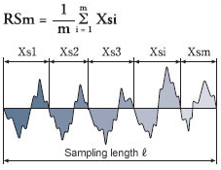
Anchura media de los elementos del perfil de rugosidad (RSm)
Esto expresa la media de la anchura de los elementos de la curva
de perfil en una longitud de muestreo.
Las alturas mínimas longitudes mínimas discriminan los picos
Discriminación mínima de la altura: 10% de Rz
Discriminación de longitud mínima: 1% de la longitud de muestreo
Obs: Éstos se utilizan a menudo para la evaluación del brillo y del lustre, de la sensación de alto grado, del funcionamiento de la adherencia, y del tratamiento superficial.

Slide 6
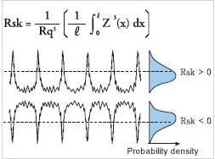
Asimetría del perfil de rugosidad (Rsk)
Esto expresa la media cúbica de Z (x) en una longitud de muestreo
rendida adimensional como el cubo de la altura cuadrada media de
la raíz, Rq. Significa el grado de inclinación, y expresa la simetría de
picos y valles usando la línea media como el centro.
Rsk = 0: simétrico respecto a la línea media (distribución normal)
Rsk> 0: Inclinado hacia abajo con relación a la línea media
Rsk <0: Inclinado hacia arriba con respecto a la línea media
Obs: Éstos se utilizan a menudo para la evaluación del brillo y del lustre.

Slide 7
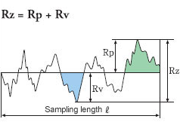
Altura máxima del perfil de rugosidad (Rz)
Esto expresa la suma del valor máximo de la altura del pico del perfil Zp
en la curva del perfil y el valor máximo de la profundidad del valle del
perfil Zv en una longitud de muestreo.
* Pico de perfil: la porción por encima de la línea media (eje X) de la curva
de perfil (en la dirección desde el lado material hacia el lado del espacio)
* Perfil valle: La porción por debajo de la línea media (eje X) de la curva
de perfil (en la dirección desde el lado del espacio hacia el lado del material)
Obs: Estos son parámetros comúnmente utilizados. A menudo se usan para la evaluación de brillo y
brillo, resistencia superficial, tratabilidad superficial, fuerza de fricción, resistencia de contacto
eléctrico, etc.

Slide 8
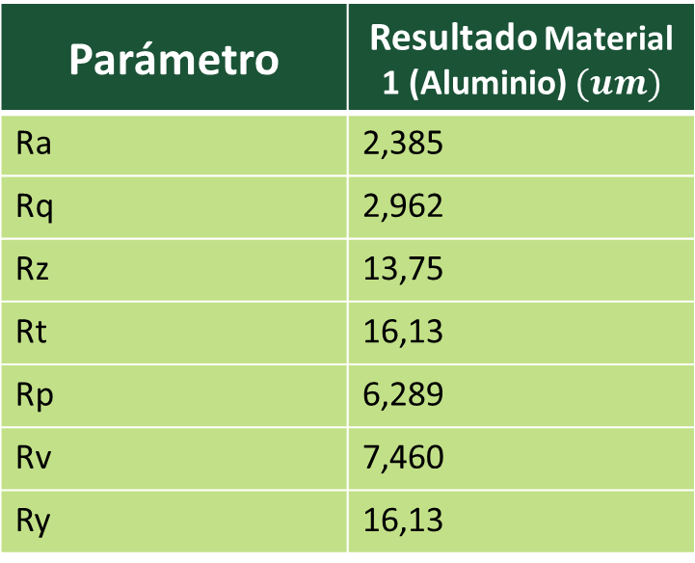
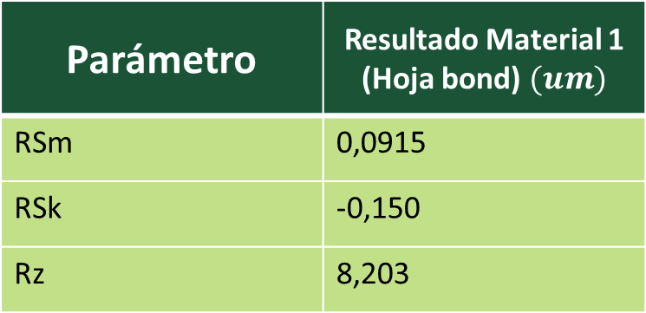
RESULTADOS OBTENIDOS
Parámetro | Resultado Material 1 (Aluminio) $(um)$
Ra | 2,385
Rq | 2,962
Rz | 13,75
Rt | 16,13
Rp | 6,289
Rv | 7,460
Ry | 16,13
Parámetro | Resultado Material 1 (Hoja bond) $(um)$
RSm | 0,0915
RSk | -0,150
Rz | 8,203

Slide 9
Recomendaciones
Tener mucho cuidado con la cabeza palpadora del rugosimetro, ya que es muy delicada y podría quebrarse
Colocar al mismo nivel el rugosímetro con el material a medir, ya que sino este no tomará lectura de la rugosidad del material a medir.
Seguir las indicaciones del profesor.

